Slide 1
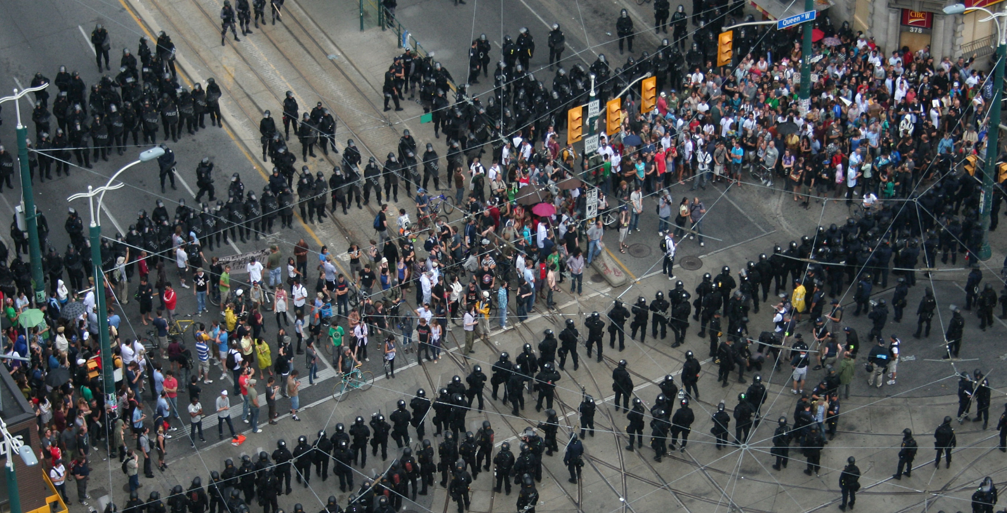
Les tactiques judiciaires de surveillance des espaces publics
Marie-Eve Sylvestre, Droit civil, uOttawa
Céline Bellot, Service social, UdM
Nick Blomley, Géographie, Simon Fraser U
Credit: Eldar Curovic

Slide 2
Remerciements
Étudiants:
Véronique Fortin (UCI; USherbrooke);
William Damon (Simon Fraser U);
Alexandre Duchesne-Blondin (UdeM); Brian Bancroft (Ottawa U);
Francis Villeneuve-Ménard (Ottawa U)
Participants aux entretiens
Cour municipale de Montréal
Conseil de recherche en sciences humaines du Canada (CRSH)

Slide 3
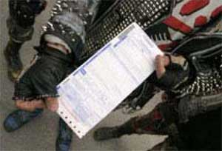
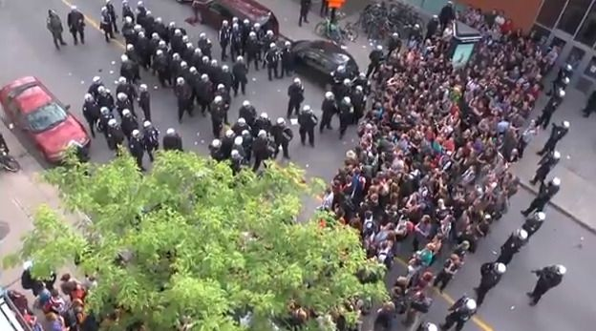
Notre projet - contexte
Modifications des perceptions et attentes par rapport aux espaces publics
Lieux d’échange vs. désordre
Lieux d’occupation vs. passage

Slide 4
“Tactiques spatiotemporelles”
Villes et provinces:
1) mise en oeuvre de nouveaux (ou très anciens) règlements: itinéraire, matériel
2) modifications à l’architecture et design urbain: zones
Police:
1) confinement, encerclement: zones, souricières
2) dispersion: ordres de circuler
3) bannissement: contraventions et arrestations de masse

Slide 5

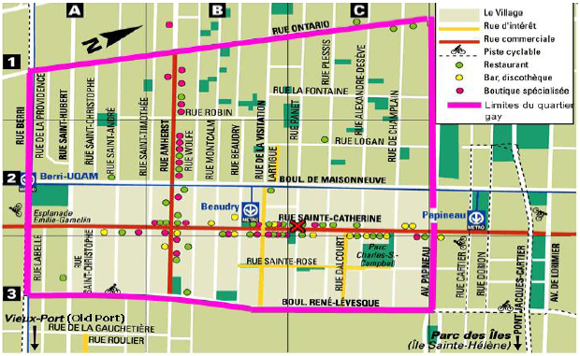
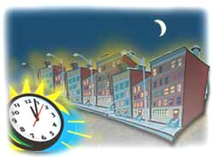
Tactiques judiciaires
Mise en liberté (police et tribunaux) probation, emprisonnement avec sursis
Quadrilatères / ne pas se trouver, ne pas communiquer ou s’associer, couvre-feu, ne pas manifester, assignations à domicile

Slide 6
Plan de la présentation
  Méthodologie
  Importance des conditions: aperçu des données quantitatives - Montréal
  Conditions comme pratiques punitives attentatoires aux droits fondamentaux – (liberté d’expr. /association)
  Obstacles dans la défense des droits
  Quel rôle pour les tribunaux confrontés à des pratiques de profilage?

Slide 7
Méthodologie
Législation + jurisprudence
51 entretiens avec personnes soumises à des conditions (14 manifestants)
50 heures d’observations en salle de pratique
15 entretiens avec des acteurs judiciaires (juges de paix, procureurs, avocats de la défence)
Données Montréal - Vancouver (statistiques + SIG)

Slide 8
Importance quantitative: Montréal
Extraction sur une diversité d’infrations (voies de fait, vols, entrave, bris de conditions, attroupement, sollicitation) entre 2002 et 2014 (Cour municipale)
88 911 dossiers pour 40 975 personnes
146 998 mises en accusation

Slide 9
Nombre de conditions
Sur les 88 911 dossiers, 50 245 dossiers ont des conditions de libération liées à une ordonnance de probation ou sursis = 275 342 conditions (vs. mise en liberté?)
La médiane est de 5 conditions (7 pour infractions contre la personne); moyenne 5,6
76,6% des dossiers en ont entre 4 et 7; 6,4% des dossiers en ont plus de 15
Durée moyenne : 533 jours (+/- 18 mois)

Slide 10
Conditions les plus fréquentes
Le pourcentage de sentences avec au moins une condition de libération du type
Condition de libération | Ordonnance de probation | Sentence suspendue- probation
Se rapporter comme prescrit | 100 | 100
Garder la paix et avoir une bonne conduite | 100 | 100
Répondre aux convocations du tribunal | 100 | 100
Ne pas aller à | 42,2 | 24,6
Abstinence | 19,1 | 18,7
Ne pas entrer en contact | 17 | 16,9
Périmètre de sécurité | 14,9 | 11,5
Suivre une thérapie | 8,6 | 12,9
Résider à l'adresse ordonnée par le tribunal | 5,4 | 5,6
Couvre-feu | 0,7 | 0,3
Ne pas posséder d'arme | 6,6 | 6,1
Conditions liées aux manifestations | 0,1 | 0
Rester dans le ressort du tribunal | 0,1 | 0

Slide 11
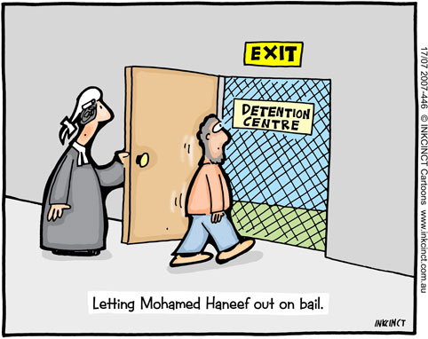
Des conséquences pénales
Les bris de conditions
Entre 21 et 24% des accusations portées devant les tribunaux pour adultes portent sur les infractions liées à l’administration de la justice (Statistiques Canada)

Slide 12
Répartition des infractions
Type d’infraction | N | %
Infr. contre l’adm. de la justice | 63006 | 42,9
Bris d’ordonnance (145) | 22076 | 15,0
Bris de probation (733.1) | 32943 | 22,4
Infr. contre l’ordre public | 282 | 0,2
Infr. contre les mœurs | 4073 | 2,8
Prostitution (213) | 3243 | 2,2
Infr. contre les biens | 37454 | 25,5
Vol (334) | 26225 | 17,8
Méfait (430) | 8166 | 5,6
Infr. contre les personnes | 40008 | 27,2
Voies de fait (266) | 19636 | 13,4
Harcèlement (264; 264.1) | 16416 | 11,2
Total | 146998 | 100

Slide 13
Vancouver (Damon, 2014)
Vancouver (Damon, 2014)
Utilisation systématique des conditions (56%-100%) dans le cas des infractions ciblées (MOY: 7; MAX: 44)
40% avec restrictions géographiques de quadrilatères (55% pour drogues) (2X plus de chances de bris)
37% des quadrilatères = DTES (48% incluant centre-ville)

Slide 14

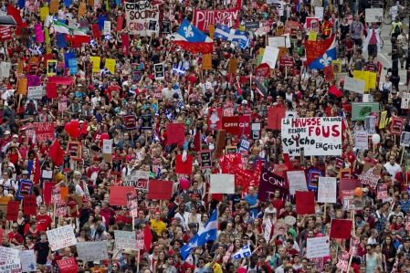

L’exemple des manifestants

Slide 15
Vancouver (Damon, 2014)
Cadre juridique
Mise en liberté (policier, de consentement avec procureur ou après enquête avec juge)
À cette étape, le prévenu DOIT être libéré SANS condition (sauf exceptions)
Or, s’il comparaît détenu = 100% des cas observés, il sera libéré AVEC conditions.

Slide 16
Exemple - Montréal (I)
Marius: accusé de voies de fait contre un policier, bris de conditions et entrée par effraction dans un immeuble (14 conditions)
  3. Être à l’adresse indiquée dans le précédent paragraphe entre 22h00 et 6h00.
  5. Ne pas se trouver dans un rayon de 300m de tout cégep, université ou édifice gouvernemental (sauf pour y circuler) sur l’île de Montréal
  6. Ne pas de trouver dans le périmètre formé:
  OUEST: UNIVERSITY; EST: IBERVILLE; NORD: SHERBROOKE; SUD: FL. ST-LAURENT

Slide 17
Exemple – Montréal (II)
  7. Ne pas communiquer avec toute personne qui, à sa connaissance, a une cause pendante ou un casier judiciaire
8. Autres conditions:
A) S’abstenir de participer à toute manifestation dans un espace public ayant été déclarée illégale, non paisible ou ayant troublé la paix
B) Quitter toute manifestation paisible qui devient non paisible ou illégale
C) Ne pas posséder de sac à dos
D) Ne pas se trouver dans un rayon de 100m du parc Émilie Gamelin

Slide 18
Exemple – Toronto (II)
  Zora: accusée de complot en vue de commettre un méfait de plus de 5000$, complot en vue de commettre des voies de fait sur un policier et d’entrave (9 conditions)
  Engagement avec cautions + de 75 000$
  Assignation à domicile chez une caution, sauf pour:
  a) recevoir des soins d’urgence, pour rencontrer son avocat ou pour suivre ses cours à l’université
  b) se déplacer en compagnie et sous la supervision de ses cautions
  3. Ne pas communiquer avec ses (16) co-accusés (annexe)
  4. Ne pas se trouver, participer, organiser aucune manifestation
  5. Ne pas posséder aucun moyen de télécommunication ni utiliser l’internet

Slide 19
Conséquences sur l’activisme politique, la participation démocratique, la liberté d’expression et de réunion pacifique
Restriction de mouvement – neutralisation
“I was like a little puppy dog because I had to be within eyesight of them at all times. I remember one time when I was with my mom at a bakery and I wondered how far can I walk away from my mom before a cop comes out of the corner and arrests me for being further than I was supposed to be.” (Sam, TO)

Slide 20
Conséquences sur l’activisme politique, la participation démocratique, la liberté d’expression et de réunion pacifique
2) Confinement …(voire emprisonnement)
“Pis après ça, t’es en couvre-feu chez vous et personne ne vient te voir. … je ne pouvais pas non plus aller visiter ma famille parce que je ne serais pas revenue à temps pour mon couvre-feu … je ne suis plus en prison, mais je suis en prison pareil” (Anita, MTL)
  à l’éviction …
“I wasn’t allowed to be on the island of Montreal, and I think I had a period of 3 days, from 7am to 11pm [dans son couvre-feu], to move out of my apartment” (Mary, MTL)

Slide 21
Conséquences sur l’activisme politique, la participation démocratique, la liberté d’expression et de réunion pacifique
3) Du stress à la terreur
“Ça a affecté ma vie à un niveau très, très, très, mental… j’ai vécu une angoisse vraiment extrême par rapport à ma situation judiciaire. Je ne suis pas sorti de chez nous pendant deux mois solides et quand je sortais, je prenais des ruelles parce que j’avais peur de croiser un policier.” (Mathieu)

Slide 22
Conséquences sur l’activisme politique, la participation démocratique, la liberté d’expression et de réunion pacifique
4) Changement des activités politiques:
  “les casseroles, j’y allais… mais plus dans les manifs de nuit” (Anita, MTL)
  “je donnais des coups de main, je faisais de la bouffe pour les événements” (Nico, MTL)
  … à la fin des activités politiques
  “I feel like politically I shut down completely. I wasn’t involved in anything political. Like I didn’t even know what was going on. I wasn’t allowed to read anything on the internet.” (Zora, TO)

Slide 23
Conséquences sur l’activisme politique (2)
5) Évitement des lieux politiques (en raison des conditions de non-association)
  “there were so much shared space that to even like go to a meeting would be a risk… there would be times when I could walk into the room and one of my co-accused was there and one of us would have to go and it would be hard to figure that out not being able to talk.” (Carrie, TO)

Slide 24
Conséquences sur l’activisme politique (3)
6) Impact sur leur identité de militant et exercice de la citoyenneté :
“Ça a changé mes activités politiques, et ma vie aussi. Tout tournait autour de ça. C’était mon espace, ma 2e maison”. (Nico, MTL)
“En tant que militante, ça m’a vraiment brisée.” (Anita, MTL)
7) Impact sur l’organisation politique
“I think because of the repression that happened immediately followed the G-20, both with the police tactics on the ground and the bail conditions, really killed the momentum of being able to engage people in joining any sort of movement. It had sort of a chilling effect on political organizing.” (Rick, TO)

Slide 25
Exemple de Zora: effet spatial cumulatif des conditions
“I lived at Brock and Queen at a friend’s house and on May 1st there was a demo and I wasn’t allowed to be part of any political activity or public demonstration. So I know that the march was going through Parkdale where I was living, so I go to visit my sister to actually physically geographically distance myself from the demonstration. Hours past, and I thought the demo was over, and I don’t have a cell phone so I don’t know what’s happening. So I decide to head home and I was on Dufferin and College Street and the bus stops and the driver says that everyone has to get off because there is a demonstration about to pass. So I am on the bus and there is like hundreds of people coming up College Street and I have this moment where I am like “I am about to break my bail conditions and I had nothing to do with it.” So I ran West away from the demo.”

Slide 26
Conditions: Mary, MTL

Slide 27
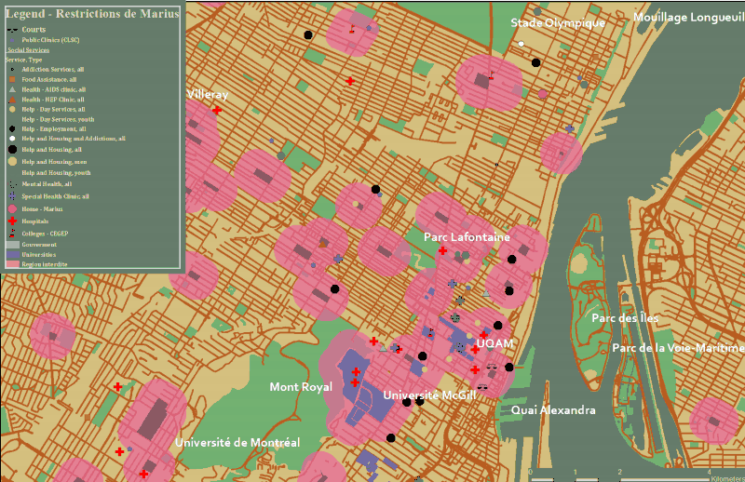
Conditions: Marius, MTL

Slide 28
B. Neutralisation à un moment stratégique
Contexte: mise en liberté, pendant que les événements se produisent (ou en anticipation) combinées avec d’autres stratégies spatiales et menant souvent à des retraits faute de preuve:
  “NOT to be within 100 meters of a security fence surrounding Olympic Winter Games Competition and Non-Competition Venue, Training Venue, Athletes Village, UBC University Endowment Lands; not to be in the District of West Vancouver, the Resort Municipality of Whistler and nearby the Integrated Security Unit Office, between now and March 23, 2010” (Vancouver Winter Olympics)

Slide 29
Effet de neutralisation (G20)
Arrestations durant le G20: 1118
Comparutions: 330/1118 (29,6%)
Arrêts, retraits, libérées: 259/330 (78%)
Plaidoyers ou verdicts de culpabilité: 52/330 (16%; 5%)
(Source: Ministère du Procureur général, Police de Toronto)

Slide 30
Punition et effet dans le temps
“If they never convict us, if we never do jail time, they still will have had like two years of a whole bunch of people not being able to really do anything political. So I don’t think it matters to them so much, it’s the pre-punishment that is the most benefit to them” (Emma, TO)
Exemples de Zora et Rick (Toronto): sous conditions durant respectivement 15 et 18 mois avant de voir leurs accusations retirées/verdict de non-culpabilité
Durée moyenne à Montréal: =/- 500 jours

Slide 31
C. Relais avec mesures de surveillance
Outil de surveillance efficace
Utilisées comme motifs d’arrestation et de fouille lorsque celles-ci sont par ailleurs impossibles
Élève des comportements non criminels au rang d’infraction criminelle

Slide 32
4. Obstacles à la défense des droits
Code criminel: violations quotidiennes
Liberté d’expression: R. v. Collins (1982); R. c. Manseau, (1984) (Que. S.C.) Reine Élizabeth: “interdiction de manifester” déclarée inconstitutionnelle en vertu de 2b), mais depuis maintenues (R. c. Hébert (2007) CSQC R. v. Hundert (2010) ONCJ; R. v. Singh (2011) ONSC)
Droit à un cautionnement raisonnable (11e)
Présomption d’innocence (11d)
Droit à la liberté et sécurité de la personne (7)
Droit à l’égalité (15)
Droit d’accès aux espaces accessibles au public (13 Qc)

Slide 33
Obstacles à la défense des droits
Espace juridique limité
conditions doivent être contestées dans une procédure distincte (a. 520 C.cr.) en Cour supérieure sans droit d’appel;
arguments ne peuvent être soulevés durant le procès;
arguments non admissibles en défense dans cas de bris

Slide 34
Obstacles à la défense des droits
2) Espace invisible
  Procédure criminelle (m en lib.) est ancienne et ritualisée
  Conditions sont vues comme des alternatives à l’emprisonnement et donc imposées de consentement
  Dure réalité du processus criminel (pas de temps, espace et de pouvoir de négocier) “It’s take it or leave it” (Mary, MTL)

Slide 35
Obstacles à la défense des droits
3) Espaces de contournement
  La régulation des espaces et non des individus (détenteurs de droits) permet de contourner les droits:
    “L’interdiction de manifester, c’est pas une condition qu’on va émettre. On est soucieux des libertés fondamentales. Il y a d'autres moyens pour encadrer un individu qui a tendance à se retrouver au mauvais endroit au mauvais moment : délimiter un quadrilatère où il n'aura pas le droit de se trouver, lui imposer un couvre-feu.”
  - Porte-parole du DPCP, La Presse, avril 2012

Slide 36
Conclusions: quel rôle pour les tribunaux?
Les tribunaux comme relais, instigateurs et complices des pratiques de profilage
Les tribunaux comme protecteurs des droits?

